Slide 1

การบริหารจัดการและการขอรับการชดเชยถุงยางอนามัย
ในระบบหลักประกันสุขภาพแห่งชาติ
ปีงบประมาณ 2566
คุณธวัชชัย เรืองโรจน์
ผู้อำนวยการฝ่ายบริหารการจัดสรรและชดเชยค่าบริการ
สายงานบริหารกองทุน สำนักงานหลักประกันสุขภาพแห่งชาติ

Slide 2

การบริหารจัดการถุงยางอนามัย ในระบบหลักประกันสุขภาพแห่งชาติ ปีงบประมาณ 2566
สำนักงานหลักประกันสุขภาพแห่งชาติ ได้รับงบประมาณสำหรับการจัดหาถุงยางอนามัยในปี 2565 ดังนี้
งบสร้างเสริมสุขภาพป้องกันโรค (P&P) จำนวน 47.5 ล้านบาท สำหรับบริการวางแผนครอบครัวและการป้องกันการตั้งครรภ์ไม่พึงประสงค์
กองทุนเพื่อบริการผู้ติดเชื้อเอชไอวี เอดส์ จำนวน 95.1 ล้านบาท สำหรับการลดการถ่ายทอด และป้องกันการติดเชื้อเอชไอวีในกลุ่มเสี่ยง
เพื่อการบริหารจัดการและเพิ่มการเข้าถึงบริการถุงยางอนามัย ในปีงบประมาณ 2566 จึงมีการบริหารจัดการถุงยางอนามัยในภาพรวมระดับประเทศ

Slide 3
แนวทางการบริหารจัดการถุงยางอนามัย ในระบบหลักประกันสุขภาพแห่งชาติ
ปีงบประมาณ 2566
งบประมาณ | งบกองทุนเอดส์ | งบบริการส่งเสริมสุขภาพ P&P
 |  | Central Procurement & NPP (Non capitation) | P&P basic service (PP capitation)
วัตถุประสงค์ | เพื่อป้องกันและลดการถ่ายทอดการติดเชื้อเอชไอวี และโรคติดต่อทางเพศสัมพันธ์ เพื่อเพิ่มช่องทางการเข้ารับบริการถุงยางอนามัยของประชาชน อย่างทั่วถึงและเพียงพอในทุกพื้นที่ โดยเฉพาะในกลุ่มหน่วยบริการ Non Cap เพื่อการวางแผนครอบครัวและป้องกันการตั้งครรภ์ไม่พึ่งประสงค์ โดยเฉพาะในกลุ่มวัยรุ่น เพื่อเพิ่มความปลอดภัยจากโรคติดต่อทางเพศสัมพันธ์ (safe sex) เพื่อส่งเสริมให้การใช้ถุงยางอนามัยเป็นวิถีชีวิตประจำวันของประชาชน (Normalize condom use) ตามยุทธศาสตร์ด้านถุงยางอนามัยพ.ศ. 2563–2573
กลุ่มเป้าหมาย | 1. ผู้ติดเชื้อ HIV ผู้ป่วยเอดส์ และกลุ่มเสี่ยงทุกคน ในระบบหลักประกันสุขภาพแห่งชาติ (UC) 2. ประชาชนไทยวัยเจริญพันธ์ทุกคน ในระบบหลักประกันสุขภาพแห่งชาติ (UC)
หน่วยบริการศักยภาพหน่วย บริการ | หน่วยบริการในระบบหลักประกันสุขภาพ ที่มีศักยภาพบริการด้านเอชไอวี (RRTTR, VCT, PrEP, PEP, ARV) | หน่วยนวัตกรรมบริการสร้างเสริมสุขภาพและป้องกันโรค (รับส่งต่อเฉพาะด้าน) หน่วยบริการที่รับการส่งต่อเฉพาะด้านการพยาบาลและการผดุงครรภ์ (คลินิกพยาบาล) หน่วยบริการรับส่งต่อเฉพาะด้านเภสัชกรรม (ร้านยา) หน่วยบริการที่รับการส่งต่อเฉพาะด้านสร้างเสริมสุขภาพและป้องกัน (รพ.เอกชน PP, คลีนิกพยาบาล PP) หน่วยรับส่งต่อเฉพาะด้านเวชกรรม (คลินิกเวชกรรม) หน่วยปฐมภูมิใน กทม. (คลินิกชุมชนอบอุ่น) | หน่วยบริการที่รับงบเหมาจ่าย ได้แก่ หน่วยบริการปฐมภูมิและหน่วยบริการประจำ
ขอบเขตบริการ | 1. บริการถุงยางอนามัย และสารหล่อลื่น 2. บริการให้คำปรึกษา | บริการถุงยางอนามัย บริการให้คำปรึกษาเพื่อการวางแผนครอบครัวและการใช้ถุงยางอนามัย | บริการถุงยางอนามัย บริการให้คำปรึกษา

Slide 4
การขึ้นทะเบียนและเพิ่มศักยภาพหน่วยบริการถุงยางอนามัย ปีงบประมาณ 2566
หน่วยบริการในระบบหลักปะกันสุขภาพห่งชาติ ประสงค์จัดบริการถุงยางอนามัย | หน่วยบริการใหม่
หน่วยบริการแจ้งความประสงค์เข้าร่วมดำเนินการมาที่ สปสช.เขต พร้อมกำหนดค่า Initial stock สปสช.เขต แจ้งฝ่ายบริหารงานทะเบียนเพื่อ เพิ่มศักยภาพและจัดทำทะเบียนหน่วยบริการถุงยาง สปสช.เขต นำเข้าข้อมูล initial stock ในระบบ Pool PO หมายเหตุ : กรณีเป็นหน่วยศักยภาพด้าน HIV จะสามารถกำหนดค่า Initial stock ผ่านโปรแกรม NAP ได้ โดยไม่ต้องสมัครหน่วยจ่ายถุงยางเพิ่ม และสามารถปรับค่าคงคลัง (Adjust) ตามจำนวนผู้รับบริการในโปรแกรม NAP | สถานบริการ แสดงความจำนงสมัครเป็นหน่วยบริการ UC ตามระบบบริหารงานทะเบียน ฝ่ายบริหารงานทะเบียนประกาศขึ้นทะเบียนหน่วย สปสช.เขต ประสานหน่วยบริการ กำหนดค่า Initial stock สปสช.เขต นำเข้าข้อมูล initial stock ในระบบ Pool PO

Slide 5





ภาพรวมการเบิกชดเชยและการกระจายถุงยางอนามัย
ผู้รับบริการ
หน่วยจ่ายถุงยาง
ระบบข้อมูล และการรายงาน
จัดส่งรายไตรมาส ด้วยระบบเติมเต็ม (Re-order point; ROP) ไม่เกิน Initial stock ผ่านระบบ Pool PO
HIV Risk gr
PLHIV
รพ.ราชวิถี
หน่วยรับส่งต่อเฉพาะด้านเอชไอวี
รพศ
รพท
รพช.
รพ.สังกัดอื่นๆ
CBO
องค์กร รับงบ RRTTR
Key In
NHSO
แผนใช้
แผนจัดซื้อ
1.ข้อมูล Initial stock (เฉพาะเริ่มระบบครั้งแรก)
2.ข้อมูลเบิก
GPO Receive
Gen pop
หน่วยบริการรับส่งต่อเฉพาะด้าน
  ด้านพยาบาลและผดุงครรภ์
  เวชกรรม
  เภสัชกรรม
  PP (ร้านยา+รพ.)
หน่วยบริการปฐมภูมิเอกชน (คลินิกชุมชนอบอุ่น กทม)
Delivery Order D/O
Scan & Key In
Pick
Pack
Ship
ค่าให้คำปรึกษา
NHSO Budget
จัดส่งรายไตรมาส ด้วยระบบเติมเต็ม (Re-order point; ROP) ไม่เกิน Initial stock ผ่านระบบ Pool PO
หมายเหตุ : สำหรับหน่วย PP capitation จัดหาถุงยางอนามัยโดยใช้งบเหมาจ่ายตามจำนวนประชากรภายใต้งบประมาณ P&P basic service (กรณีไม่ประสงเข้าร่วมดำเนินการ)

Slide 6
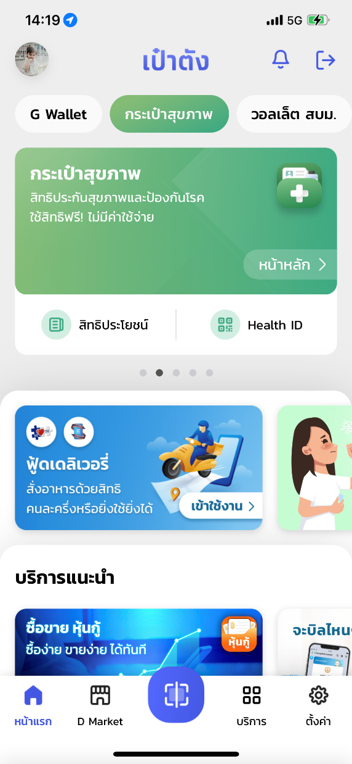








การรับบริการของ ประชาชนกลุ่มมี Smart phone Authentication ผ่าน แอ๊ฟเป๋าตัง
(กรณีถุงยางอนามัย PP)
กลุ่มประชาชนไทยวัยเจริญพันธุ์ทุกคน
ในระบบหลักประกันสุขภาพแห่งชาติ (UC)
เลือกหน่วยบริการใกล้บ้านที่ต้องการไปรับ
กดยืนยันจองสิทธิ
เข้าแอปฯ เป๋าตัง/กระเป๋าสุขภาพ
เลือกสิทธิประโยชน์ > ถุงยางอนามัย
***เริ่มให้บริการวันที่ 1 กุมภาพันธ์ 2566 เป็นต้นไป***
หน่วยบริการที่จองสิทธิไว้
รับคำปรึกษาและถุงยางอนามัย
Scan QR Code พิสูจน์ตัวตน

Slide 7
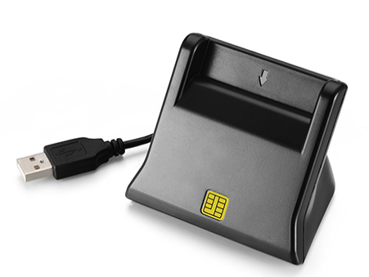

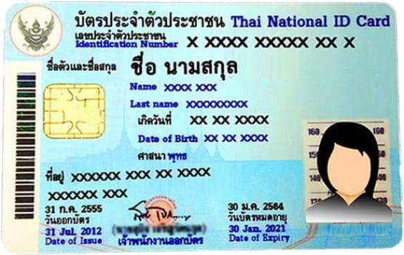
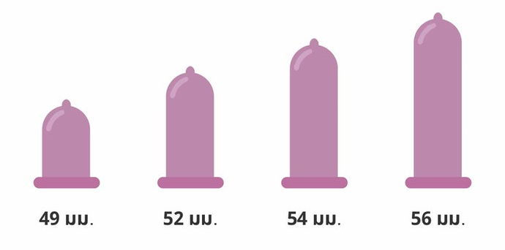
การรับบริการของ ประชาชนกลุ่ม ไม่มี Smart phone Authentication ผ่านบัตรประจำตัวประชาชน
(กรณีถุงยางอนามัย PP)
กลุ่มประชาชนไทยวัยเจริญพันธุ์ทุกคน
ในระบบหลักประกันสุขภาพแห่งชาติ (UC)
Dip Chip บัตรประจำตัวประชาชน
กรอกข้อมูลบัตรประจำตัวประชาชน
ค้นหาหน่วยบริการใกล้บ้าน
***เริ่มให้บริการวันที่ 1 กุมภาพันธ์ 2566 เป็นต้นไป***
บันทึกข้อมูลบริการ
เลือกขนาดถุงยาง
รับบริการให้คำปรึกษา
ถุงยางอนามัย

Slide 8
แนวทางการขอรับค่าใช้จ่าย กรณีบริการถุงยางอนามัย
ในระบบหลักประกันสุขภาพแห่งชาติ ปีงบประมาณ 2566
คุณโยธิน ถนอมวัฒน์
ผู้เชี่ยวชาญ ฝ่ายบริหารการจัดสรรและชดเชยค่าบริการ
สายงานบริหารกองทุน สำนักงานหลักประกันสุขภาพแห่งชาติ

Slide 9
แนวทางการจ่ายชดเชย กรณีบริการถุงยางอนามัยในระบบหลักประกันสุขภาพแห่งชาติ
ปีงบประมาณ 2566
หลักเกณฑ์และเงื่อนไข | 1. เป็นบริการถุงยางอนามัย พร้อมบริการให้คำปรึกษา เพื่อการวางแผนครอบครัวและป้องกันการตั้งครรภ์ไม่พึ่งประสงค์ สำหรับประชาชนไทยวัยเจริญพันธุ์ โดยเฉพาะในกลุ่มวัยรุ่น 2. เป็นบริการถุงยางอนามัย และสารหล่อลื่น พร้อมบริการให้คำปรึกษา เพื่อการป้องกันและลดการถ่ายทอดการติดเชื้อเอชไอวี และโรคติดต่อทางเพศสัมพันธ์ สำหรับผู้ติดเชื้อ HIV และกลุ่มเสี่ยง
ขอบเขตบริการ | บริการถุงยางอนามัย บริการสารหล่อลื่น บริการให้คำปรึกษาเพื่อการวางแผนครอบครัวและการใช้ถุงยางอนามัย
ผู้มีสิทธิ | 1. ประชาชนไทยวัยเจริญพันธุ์ทุกคน ในระบบหลักประกันสุขภาพแห่งชาติ 2. ผู้ติดเชื่อ HIV ผู้ป่วยเอดส์ และกลุ่มเสี่ยงทุกคน ในระบบหลักประกันสุขภาพแห่งชาติ
หน่วยบริการ/บริการ | หน่วยหน่วยบริการปฐมภูมิและหน่วยบริการประจำ หน่วยบริการที่รับการส่งต่อเฉพาะด้าน 1) การพยาบาลและการผดุงครรภ์, 2) เภสัชกรรม, 3) สร้างเสริมสุขภาพและป้องกันโรค, 4) เวชกรรม, และ 5) หน่วยบริการปฐมภูมิเอกชน (คลินิกชุมชนอบอุ่น) หน่วยบริการที่ให้บริการ ดูแลรักษาด้วยยาต้านไวรัส, การป้องกันการติดเชื้อเอชไอวี (RRTTPR), การป้องกันการติดเชื้อเอชไอวีด้วยยาต้านไวรัส และบริการ VCT
 | หน่วยบริการในเขตภูมิภาค (เขต 1-12) หน่วยบริการประจำและหน่วยบริการปฐมภูมิ (PP capitation) 2. หน่วยบริการรับการส่งต่อเฉพาะด้านการพยาบาลและการผดุงครรภ์, เภสัชกรรม, สร้างเสริมสุขภาพและป้องกันโรคและเวชกรรม (Non PP capitation) ถุงยางอนามัย ครั้งละ10 ชิ้น/คน/สัปดาห์ ไม่เกิน 52 ครั้ง/คน/ปี การให้คำปรึกษา ไม่เกิน 52 ครั้ง/คน/ปี | หน่วยบริการในเขตพื้นที่กรุงเทพมหานคร 1. หน่วยบริการประจำและหน่วยบริการปฐมภูมิ (Non PP capitation) ยกเว้น รพ. ราชทัณฑ์ (PP capitation) 2. หน่วยบริการรับการส่งต่อเฉพาะด้านการพยาบาลและการผดุงครรภ์, เภสัชกรรม, สร้างเสริมสุขภาพและป้องกันโรค, เวชกรรม และคลินิกชุมชนอบอุ่น (Non PP capitation) ถุงยางอนามัย ครั้งละ 10 ชิ้น/คน/สัปดาห์ ไม่เกิน 52 ครั้ง/คน/ปี การให้คำปรึกษา ไม่เกิน 52 ครั้ง/คน/ปี | หน่วยบริการที่มีศักยภาพด้านเอชไอวี ถุงยางอนามัย สารหล่อลื่น
หมายเหตุ:
1. PP-Capitation คือ หน่วยบริการที่ได้รับงบเหมาจ่ายรายหัวบริการสร้างเสริมสุขภาพและป้องกันโรคสำหรับบริการพื้นฐาน
2. Non PP-Capitation คือ หน่วยบริการที่ ไม่ได้รับ งบเหมาจ่ายรายหัวบริการสร้างเสริมสุขภาพและป้องกันโรคสำหรับบริการพื้นฐาน

Slide 10
แนวทางการจ่ายชดเชย กรณีบริการถุงยางอนามัยในระบบหลักประกันสุขภาพแห่งชาติ
ปีงบประมาณ 2566
อัตราจ่าย | หน่วยบริการในเขตภูมิภาค ( เขต 1-12) หน่วยบริการประจำและหน่วยบริการปฐมภูมิ (PP capitation) - จ่ายชดเชยเป็นถุงยางอนามัยตามการบันทึกข้อมูลและให้บริการจริง 2. หน่วยบริการรับการส่งต่อเฉพาะด้านการพยาบาลและการผดุงครรภ์, เภสัชกรรม, สร้างเสริมสุขภาพและป้องกันโรคและเวชกรรม (Non PP capitation) จ่ายชดเชยเป็นถุงยางอนามัยตามการบันทึกข้อมูลและให้บริการจริง จ่ายชดเชยเป็นค่าบริการให้คำปรึกษา 10 บาทต่อครั้ง ไม่เกิน 52 ครั้ง/คน/ปี (งบ PP Fee schedule) | หน่วยบริการในเขตพื้นที่กรุงเทพมหานคร 1. หน่วยบริการประจำและหน่วยบริการปฐมภูมิ (Non capitation) 2. หน่วยบริการรับการส่งต่อเฉพาะด้านการพยาบาลและการผดุงครรภ์, เภสัชกรรม, สร้างเสริมสุขภาพและป้องกันโรค, เวชกรรม และคลินิกชุมชนอบอุ่น (Non PP capitation) จ่ายชดเชยเป็นถุงยางอนามัยตามการบันทึกข้อมูลและให้บริการจริง จ่ายชดเชยเป็นค่าบริการให้คำปรึกษา 10 บาทต่อครั้ง ไม่เกิน 52 ครั้ง/คน/ปี (งบ PP Fee schedule) ยกเว้น รพ. ราชทัณฑ์ (PP capitation) - จ่ายชดเชยเป็นถุงยางอนามัยตามการบันทึกข้อมูลและให้บริการจริง เท่านั้น | หน่วยบริการที่มีศักยภาพด้านเอชไอวี - จ่ายชดเชยเป็นถุงยางอนามัยหรือ สารหล่อลื่นตามการบันทึกข้อมูลและให้บริการจริง
โปรแกรมการบันทึกข้อมูลและการพิสูจน์ตัวตน (Authentication) | บริการสร้างเสริมสุขภาพและป้องกันโรค บันทึกใน Krungthai Digital Health Platform (KDHP/KTB) app เป๋าตัง สำหรับกลุ่มมี smart phone บัตรประชาชน สำหรับกลุ่มไม่มี smart phone หมายเหตุ: สามารถรับบริการได้ทั้งชายและหญิง |  | บริการด้านเอชไอวีเอดส์ (RRTTR,VCT,PrEP,PEP,ARV) บันทึกในโปรแกรม National AIDS Program : NAP
รายงานการชดเชย | รายงานการชดเชยถุงยางอนามัย ในระบบ KTB Platform รายงานค่าให้คำปรึกษาใน NHSO Budget |  | National AIDS Program : NAP
หมายเหตุ: กรณีหน่วยบริการ Non PP capitation ที่มีบริการจ่ายถุงยางอนามัยผ่านตู้อัตโนมัติ (Vending machine) สปสช. จะจ่ายชดเชย ดังนี้
1. จ่ายชดเชยเป็นถุงยางอนามัยตามการบันทึกข้อมูลและให้บริการจริง
2. จ่ายชดเชยเป็นค่าบริการให้คำปรึกษา 10 บาทต่อครั้ง (TBC) ไม่เกิน 52 ครั้ง/คน/ปี (งบ PP Fee schedule)

Slide 11




ติดต่อเรา
Call Center : 1330 กด 5 กด 3
Provider Center : 02 554 0505
เว็บบอร์ด (http://eclaim.nhso.go.th)

